Slide 1
客户端
服务器
K^{C}_{sign}:=(PK^{C}_{sign}, SK^{C}_{sign})
K^{S}_{sign}:=(PK^{S}_{sign}, SK^{S}_{sign})
Cert^{C}:=(PK^{C}_{sign}, BARM_ID^{C})
网卡^{C}
网卡^{S}
Cert^{S}:=(PK^{S}_{sign}, BARM_ID^{S})
Cert^{C}, sec_param^{C}
Cert^{C}, sec_param^{C}
Cert^{C}, sec_param^{C}
verify(Cert^{C})
check(sec_param^{C})
Cert^{S}, sec_param^{S}
Cert^{S}, sec_param^{S}
Cert^{S}, sec_param^{S}
verify(Cert^{S})
SigStD^{S}:=sign(state_data^{S}, SK^{S}_{sign})
check(sec_param^{S})
state_data^{S}, SigStD^{S}
state_data^{S}, SigStD^{S}
state_data^{S}, SigStD^{S}
verify(SigStD^{S}, PK^{S}_{sign})
verify(state_data^{S})
SigStD^{C}:=sign(state_data^{C}, SK^{C}_{sign})
state_data^{C}, SigStD^{C}
state_data^{C}, SigStD^{C}
state_data^{C}, SigStD^{C}
verify(SigStD^{C}, PK^{C}_{sign})
verify(state_data^{C})
compute(SeKey)
compute(SeKey)
SeKey 确认
合法报告信道

Slide 2
0
1 个描述符 → 16 字节
1
2
address
3
……
status
length
256 个描述符
→ 4096 字节
4
……
252
……
253
64 字节 → 缓存线大小
254
descriptor done 位
255

Slide 3
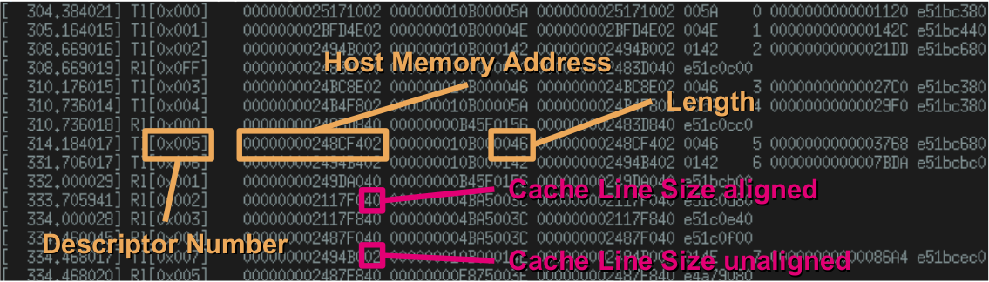
宿主内存地址
长度
对齐到缓存线大小
描述符编号
未对齐到缓存线大小

Slide 4
BUS_TRANS_MEM
BUS_TRANS_P
BUS_TRANS_BURST
BUS_TRANS_INVAL

Slide 5
客户端
服务器
ClientHello[client data]
服务器扩展回调函数
ServerHello[server data]
客户端扩展回调函数
服务器 supplemental data回调函数
SupplementalData
ServerHelloDone
服务器 supplemental data回调函数
SupplementalData
Finished
Finished
客户端 finish 回调函数
服务器 finish 回调函数

Slide 6
客户端
服务器
get(nonce^{C}, sec_param^{C})
ClientHello(nonce^{C}, sec_param^{C})
get(nonce^{S}, sec_param^{S})
eval(sec_param^{C})
server_send:=1
服务器扩展回调函数
ServerHello(nonce^{S}, sec_param^{S})
客户端扩展回调函数
eval(sec_param^{S})
服务器 supplemental data 回调函数
get(PSD^{S})
Sig^{S}_{PSD} ← encrypt(digest(PSD^{S}); SK^{S}_{sign})
SupplementalData(PSD^{S}, Sig^{S}_{PSD})
get(cert^{S})
Certificate(Cert^{S})
get(DH^{S}_{public}, DH^{S}_{secret})
Sig^{S}_{DH} ← encrypt(digest(DH^{S}_{public}); SK^{S}_{sign})
ServerKeyExchange(DH^{S}_{public}, Sig^{S}_{DH})
eval(digest(DH^{S}_{public})=decrypt(Sig^{S}_{DH}; PK^{S}_{sign}))
CertificateRequest()
ServerHelloDone()
客户端 supplemental data 回调函数
get(PSD^{C})
Sig^{C}_{PSD} ← encrypt(digest(PSD^{C}); SK^{C}_{sign})

Slide 7
客户端
服务器
SupplementalData(PSD^{S}, Sig^{S}_{PSD})
get(cert^{C})
Certificate(Cert^{C})
get(DH^{C}_{public}, DH^{C}_{secret})
ClientKeyExchange(DH^{C}_{public})
Sig_{prev} ← encrypt(digest(prev); SK^{C}_{sign})
CertificateVerify(Sig_{prev})
eval(digest(prev)=decrypt(Sig_{prev}; PK^{C}_{sign}))
compute(DH_{result})
ms ← PRF(‘ms’, nonce^{C}, nonce^{S}, DH_{result})
compute(SeK)
compute(DH_{result})
ms ← PRF(‘ms’, nonce^{C}, nonce^{S}, DH_{result})
compute(SeK)
[ChangeCipherSpecs]
Finished()
客户端 finish 回调函数
服务器 finish 回调函数
合法报告信道
eval(digest(PSD^{C})=decrypt(Sig^{C}_{PSD}; PK^{C}_{sign}))
eval(PSD^{C})
eval(digest(PSD^{S})=decrypt(Sig^{S}_{PSD}; PK^{S}_{sign}))
eval(PSD^{S})

Slide 8
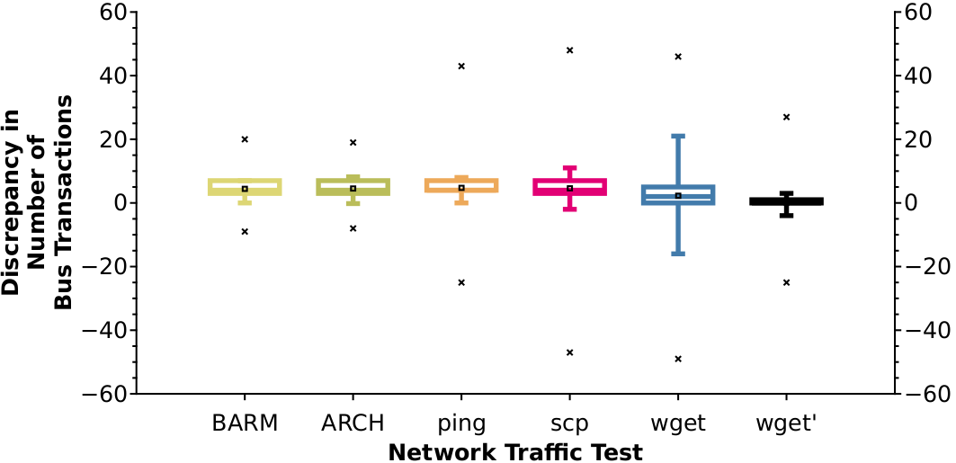
总线传输数量差值
网络流量测试

Slide 9
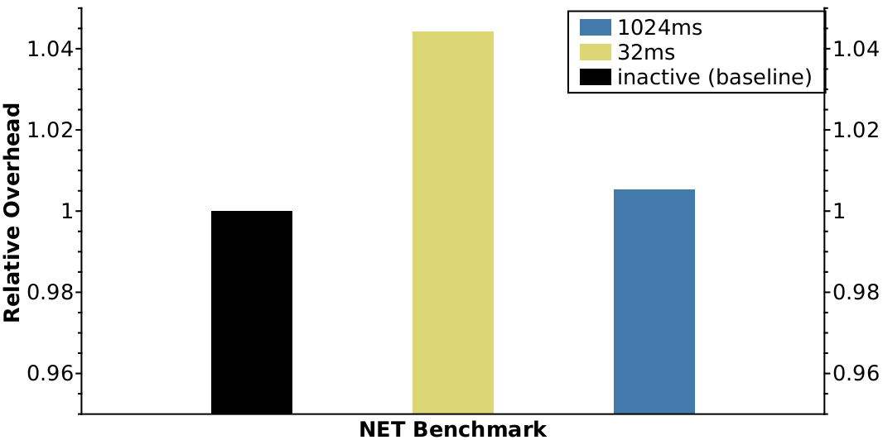
无活动（基线）
相对开销
网络基准测试

Slide 10
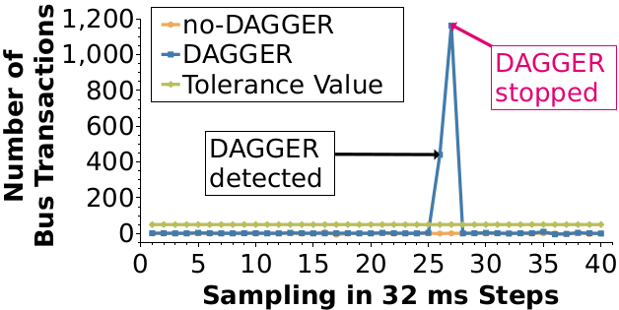
无
DAGGER
被终止
总线传输数量
容错值
检测到
DAGGER
每 32 ms 的采样步数

Slide 11
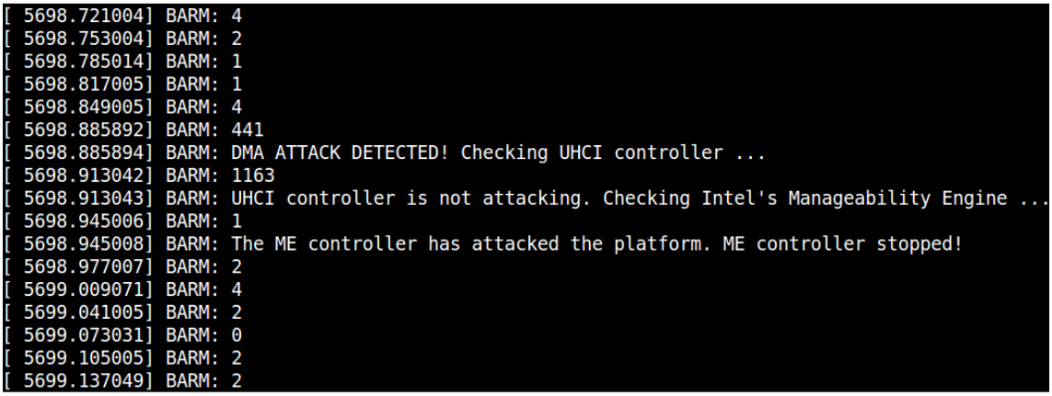

Slide 12
